Slide 1

Khởi động

Slide 2

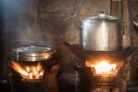
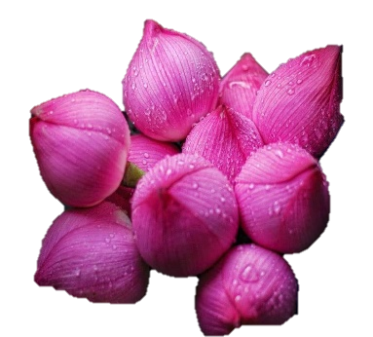
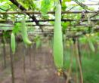
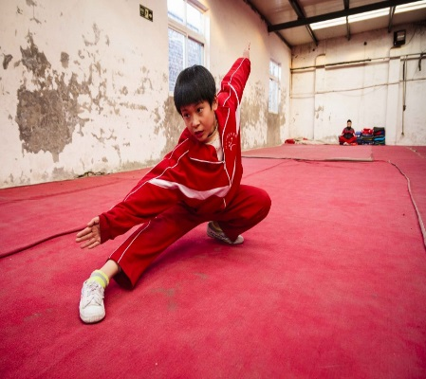

II. Đọc hiểu, viết
Nối từ ngữ với hình
A. Đọc
2
1
bông sen
quả mướp
3
bếp lửa
4
thiên nga
5
6
tập võ
gương

Slide 3
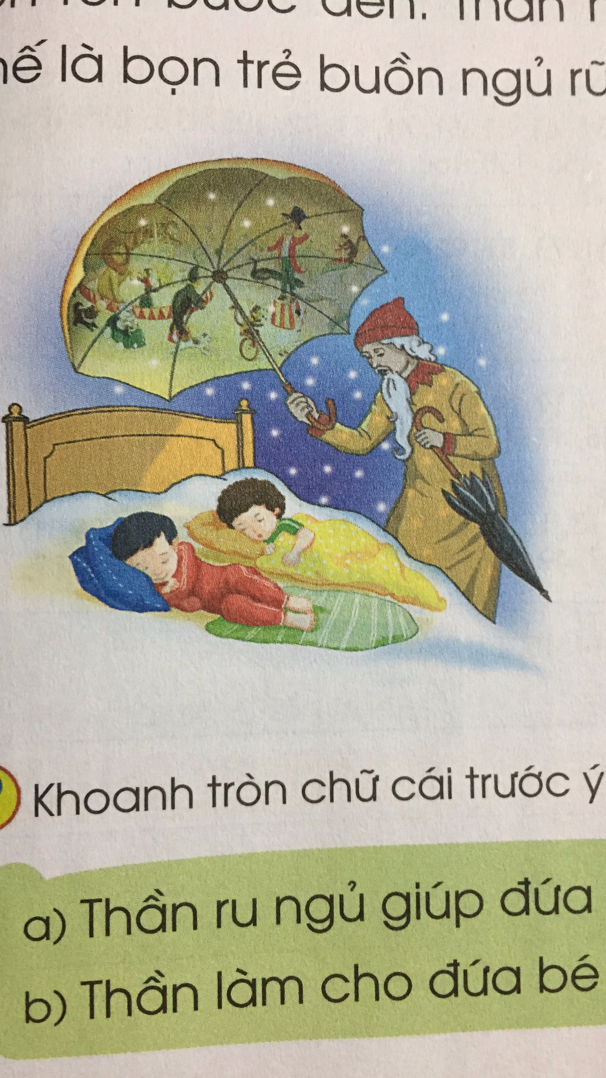
Thần ru ngủ
Đêm đến, khi đám trẻ tụ tập bên bàn thì thần ru ngủ rón rén bước đến. Thần hé cửa, phả một làn gió nhẹ. Thế là bọn trẻ buồn ngủ rũ.
Khi bọn trẻ ngủ, thần che chiếc ô có bức vẽ đẹp cho những đứa trẻ dễ thương. Các bé sẽ có giấc mơ đẹp. Đứa trẻ hư chẳng mơ gì vì chiếc ô che cho chúng không vẽ gì,
Theo AN- ĐÉC-XEN (Hạnh Mai kể)

Slide 4





?
Khoanh tròn chữ cái trước ý đúng:
a) Thần ru ngủ giúp đứa trẻ dễ thương có giấc mơ đẹp.
b) Thần làm cho đứa trẻ hư chẳng ngủ được.

Slide 5
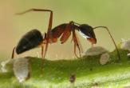
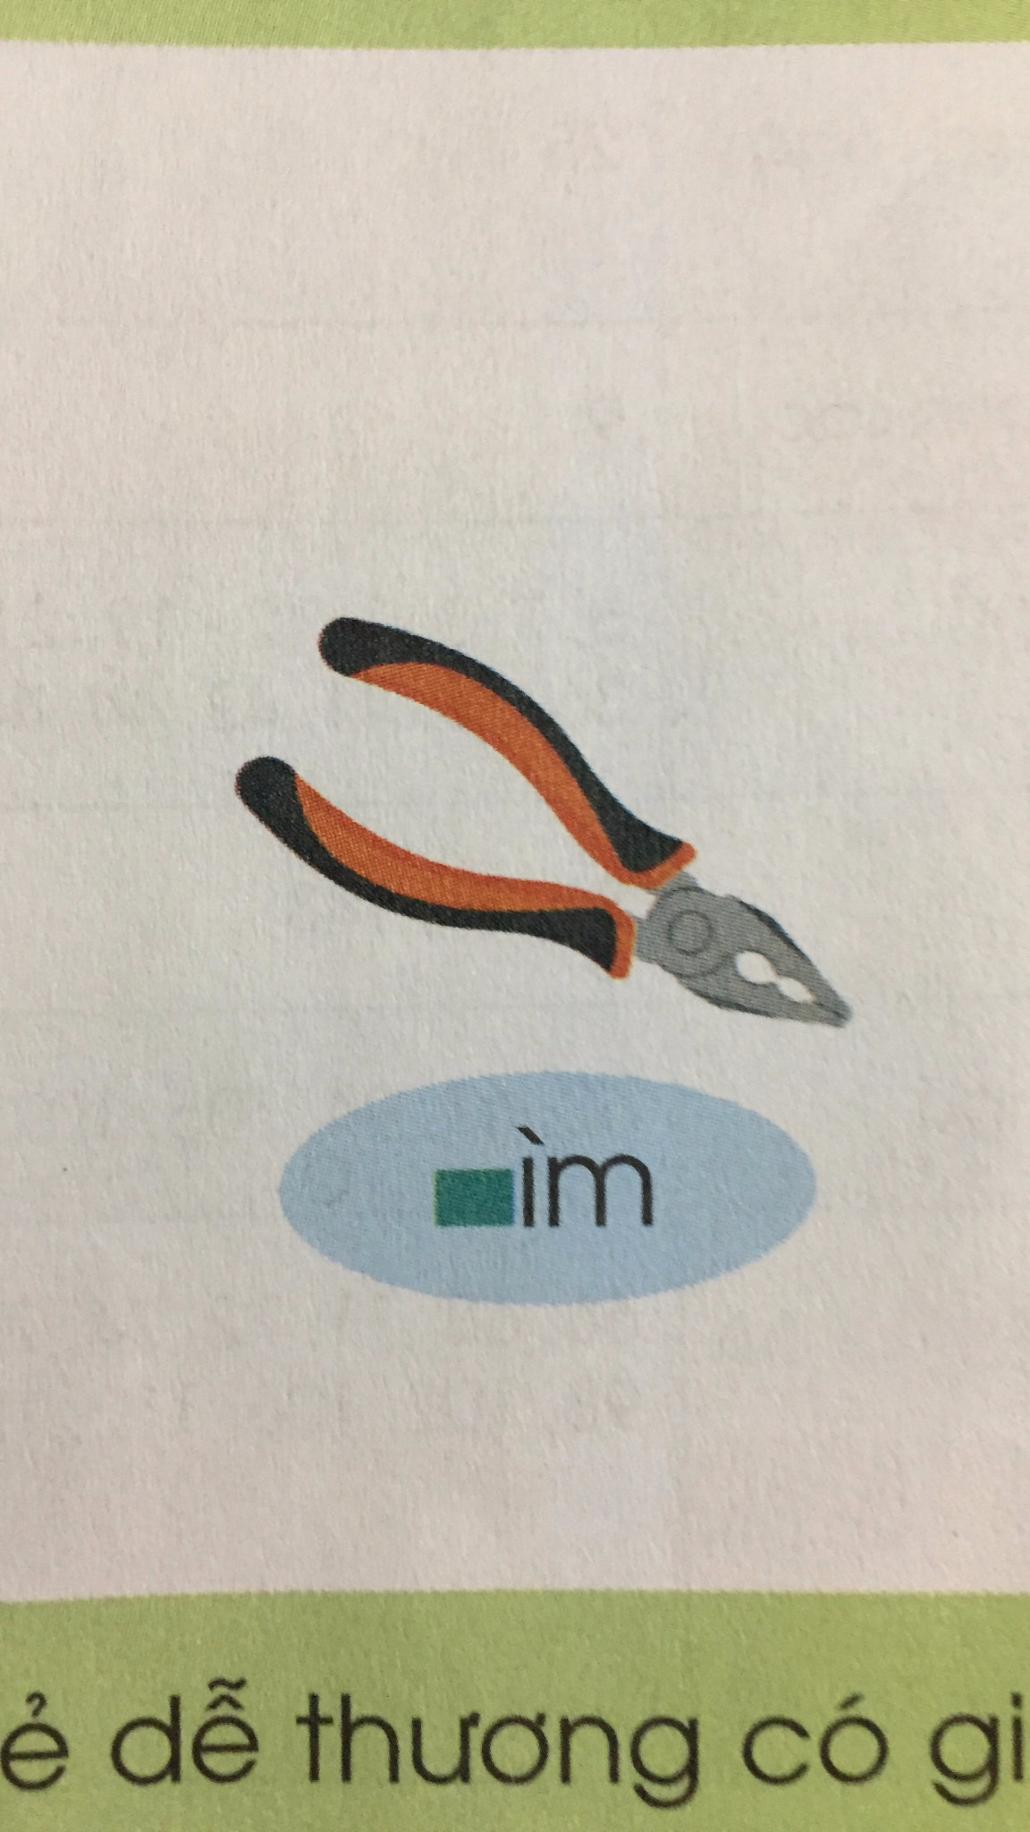
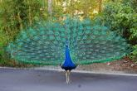



A. VIẾT
Điền chữ C hoặc K
……iến
…ìm
…ông
k
c
k

Slide 6
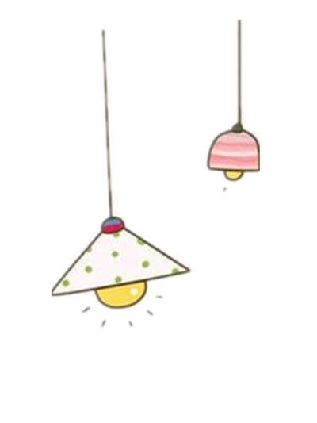
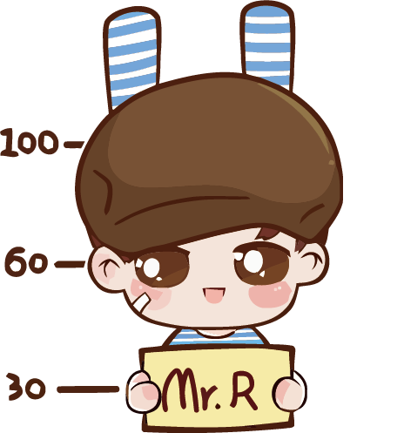
2
Tập chép
Đứa trẻ dễ tương có giấc mơ đẹp.

Slide 7


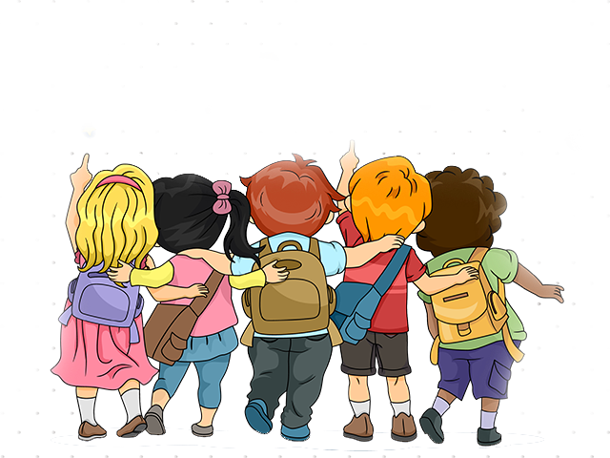
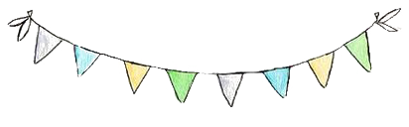
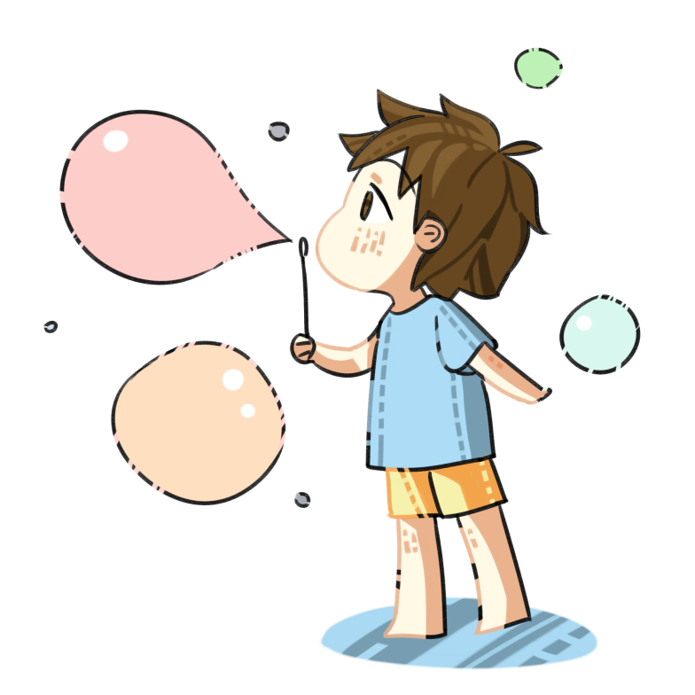
Thank you

